Slide 1
Родительское собрание № 1 в старшей группе №6 «Солнышко»
МБДОУ №83 «СОКОЛЕНОК» Г. КАЛУГИ
Тема: «Особенности развития детей 5-6 лет»
Воспитатели:
Акимова Алена Владимировна, Андрианова Нина Петровна
2020 год

Slide 2
Цель
ознакомление родителей с особенностями развития детей 5-6 лет
Задачи
Познакомить родителей с задачами и возрастными особенностями образовательной работы.
Расширение общего кругозора по безопасному поведению на улицах и на дороге.
Форма проведения — дистанционная.

Slide 3
Наша группа
«Солнышко»,
старшая группа(5-6 лет)
Списочный состав группы на 22.10.2020 года — 29 человек:
15 девочек и 14 мальчиков
Мы продолжаем заниматься по Основной образовательной программе дошкольного образования МБДОУ № 83 «Соколенок»
г. Калуги на основе примерной общеобразовательной программы дошкольного образования «От рождения до школы»

Slide 4
Расписание
непРЕРЫВНОЙ образовательной деятельности
на пятидневную неделю на 2020 - 2021 учебный год
СТАРШАЯ ГРУППА (5 - 6 ЛЕТ) ГРУППА № 6
Понедельник | Вторник
9.00 – изобразительная - (лепка/аппликация - чередуются недели) 12.00 – музыкальная 15.45 - восприятие художественной литературы и фольклора | 9.00 - коммуникативная 12.00 – двигательная 15.45 – конструирование/ экспериментирование
СРЕДА | Четверг | Пятница
9.00 – познавательно-исследовательская - (формирование элементарных математических представлений) 9.50 - музыкальная | 9.00 – двигательная 9.40 - изобразительная - (рисование) | 9.55– познавательно-исследовательская - (ознакомление с окружающим миром, миром природы) 9.40 – изобразительная - (рисование) 11.50 – двигательная (на улице)

Slide 5
ОСОБЕННОСТИ ОБРАЗОВАТЕЛЬНОГО ПРОЦЕССА
В СТАРШЕЙ ГРУППЕ
УТРЕННЯЯ ГИМНАСТИКА: 8.10 (продолжительность 8-10 мин.) –
групповое помещение – ЕЖЕДНЕВНО
на зарядку и физкультурные занятия требуется форма
(черные шорты, футболка и чешки)
наличие формы позволяет ребенку чувствовать себя комфортно.
СанПиН 2.4.1.3049-13: максимально допустимый объём недельной нагрузки регламентируется в соответствии с пунктом 11.10; 11.11; 11.12; 11.13;12.5:
Возрастная группа | Продолжительность непрерывной образовательной деятельности | Максимально допустимый объём образовательной нагрузки в первой половине дня
5 – 6 лет | не более 25 мин. | не превышает 40 мин.
Перерывы между периодами непрерывной образовательной деятельности составляют 10 минут

Slide 7
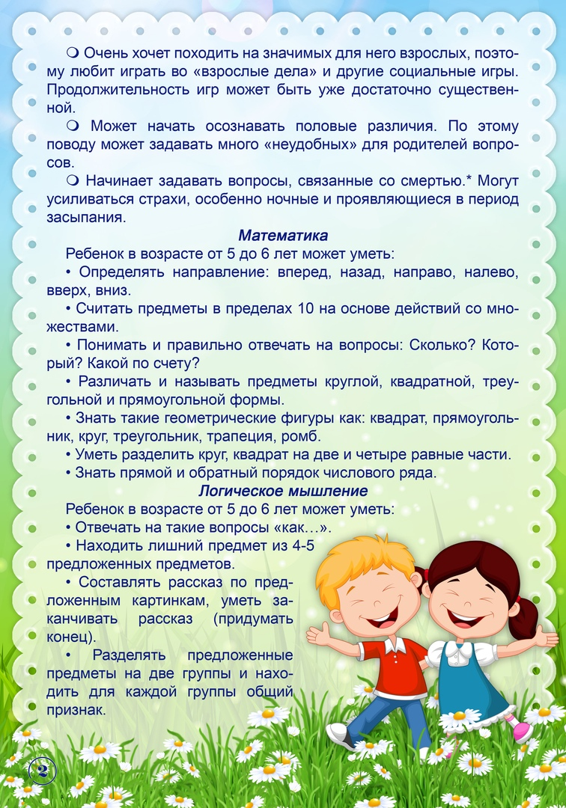

Slide 10
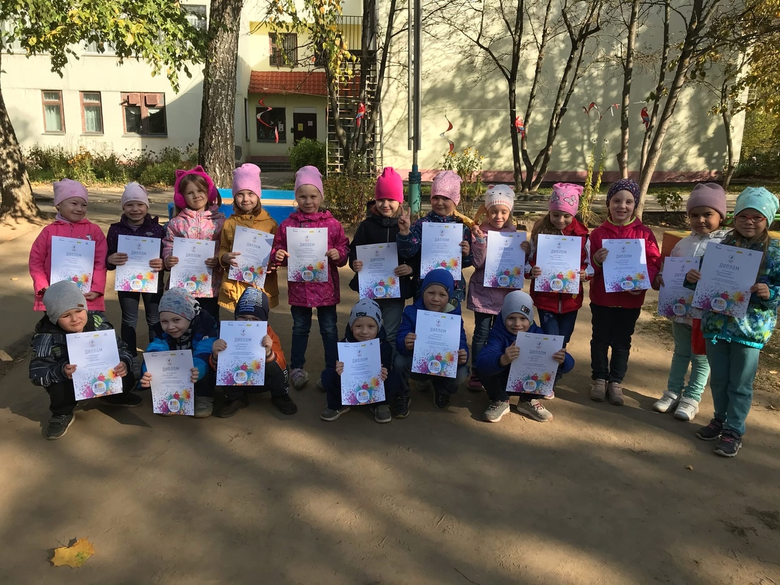

Slide 11
Профилактика детского дорожно-транспортного травматизма
Уважаемые родители!
Помните! Ребенок учится законам улицы,
беря пример с вас – родителей.

Slide 14
Мы уделяем значительное внимание обучению детей дошкольного возраста основным правилам движения и
воспитания у них привычек в поведении умелых и осторожных пешеходов и пассажиров.
БЕЗОПАСНОСТЬ ДЕТЕЙ НА ДОРОГЕ –
НАША ОБЩАЯ ЗАБОТА!

Slide 15
Желаем нам успехов, интересных открытий в учебном году!
Мы рады вам и вашим детям!

